Slide 1
লাল গোলাপ শুভেচ্ছা

Slide 2
শিক্ষক পরিচিতি
মোহাঃ আব্দুর রাজ্জাক
প্রধান শিক্ষক
রাণীহাটি সরকারি প্রাঃ বিদ্যালয়।
শিবগঞ্জ, চাঁপাইনবাবগঞ্জ।

Slide 3
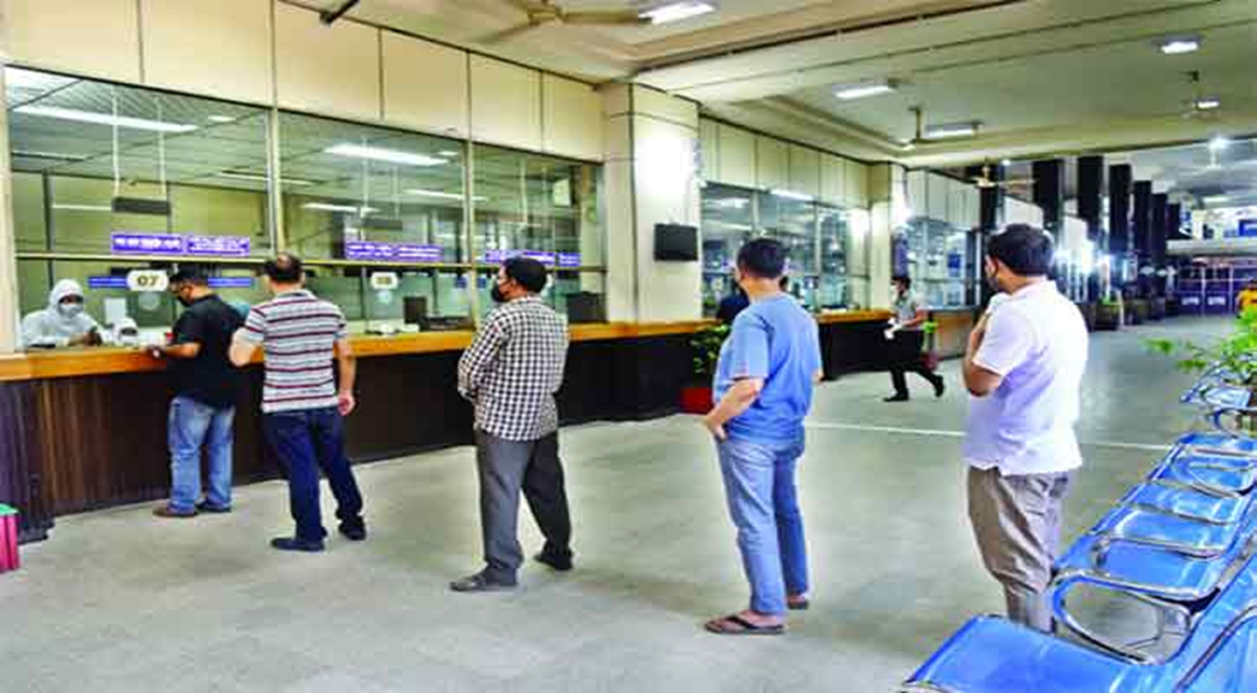

Slide 4
ছবিটি ভালো করে লক্ষ্য কর

Slide 5
আজকের পাঠ
সরল মুনাফা

Slide 6
আসলঃ বিনিয়োগকৃত টাকাকে আসল বলে।
আসল = $\frac{মুনাফা ×১০০}{মুনাফার হার }$
মুনাফাঃ আসল টাকার অতিরিক্ত যে টাকা প্রদান করতে হয় তাকে মুনাফা বলে।
মুনাফা = $\frac{আসল ×মুনাফার হার}{১০০}$

Slide 7
শতকরা মুনাফার হারঃ ১০০ টাকায় ১ বছরে যে মুনাফা হয় তাই শতকরা মুনাফার হার।
শতকরা মুনাফার হার = $\frac{মুনাফা ×১০০}{আসল}$

Slide 8
জসিম একটি ব্যাংক থেকে ৬% বার্ষিক মুনাফায় ২,০০০ টাকা ঋণ নিলে জসিমকে প্রতি বছর কত টাকা মুনাফা দিতে হবে।
৬% বার্ষিক মুনাফা এর অর্থ কী?
১০০ টাকার ১ বছরের মুনাফা ৬ টাকা।
৬% = শতকরা মুনাফা ৬ টাকা।
=বার্ষিক মুনাফার হার ৬ টাকা ।

Slide 9
সমাধানঃ
দেওয়া আছে, মুনাফার হার=৬ টাকা
আসল = ২০০০ টাকা
মুনাফা= ?
আমরা জানি, মুনাফা = $\frac{আসল×মুনাফার হার}{১০০}$
= $\frac{২০০০×৬}{১০০}$
= ১২০ টাকা
অর্থাৎ জসিমকে প্রতি বছর ১২০ টাকা দিতে হবে।

Slide 10
নিচের সমস্যাটি কীভাবে সমাধান করা যায় একটু চিন্তা কর, পাশের জনের সাথে আলোচনা করে সমাধান করার চেষ্টা করঃ
[আসল অজ্ঞাত]
আমিনা কোন ব্যাংক থেকে বার্ষিক ৫% মুনাফায় কিছু টাকা ঋণ নিয়ে এক বছর পর ৩০ টাকা মুনাফা দিল। আসল কত টাকা ছিল?

Slide 11
মুনাফার হার = ৫% = $\frac{৫}{১০০}$
বার্ষিক মুনাফা = ৩০ টাকা
এখন, $\frac{৫}{১০০}$ = $\frac{৫ ×৬}{১০০×৬}$ = $\frac{৩০}{৬০০}$
অর্থাৎ ৬০০ এর ৫% = ৩০ টাকা।
অতএব, আসল ৬০০ টাকা
বিকল্প,
বার্ষিক ৫% মুনাফা, অর্থাৎ
মুনাফা ৫ টাকা হলে আসল ১০০ টাকা
” ১ ” ” ” $\frac{১০০}{৫}$ টাকা
” ৩০ ” ” ” $\frac{১০০×৩০}{৫}$ টাকা
= ৬০০ টাকা

Slide 12
বাড়ির কাজ
ব্যাংক থেকে বার্ষিক ৮% মুনাফায় কিছু টাকা ঋণ নিয়ে, এক বছর পর ৬০০ টাকা মুনাফা দেওয়া হলো। আসল কত ছিল?
2.লিংকন কোনো ব্যাংক থেকে বার্ষিক ৬% মুনাফায় কিছু টাকা ঋণ নিয়ে, এক বছর পর ১২৭২ টাকা মুনাফা দিল। আসল কত ছিল ?
3.তনিমা ব্যাংক থেকে ৩ বছরের জন্য ২,০০০ টাকা ঋণ নিলেন। বার্ষিক মুনাফার হার ৬%। ৩ বছর পর তাকে কত টাকা মুনাফা দিতে হবে?

Slide 13
সবাইকে ধন্যবাদ

